Slide 1
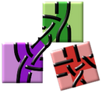
GroundForge Introductie
Door Joke Pol met een inleiding door Marian Tempels
Notes:
Oorspronkelijk gepresenteerd bij kantkring De Waaier op 18 november 2017.
Aangepast voor bezoekers van de site en latere wijzigingen van site.

Slide 2
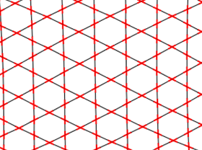
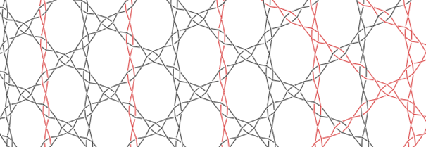
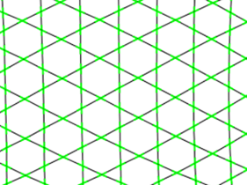
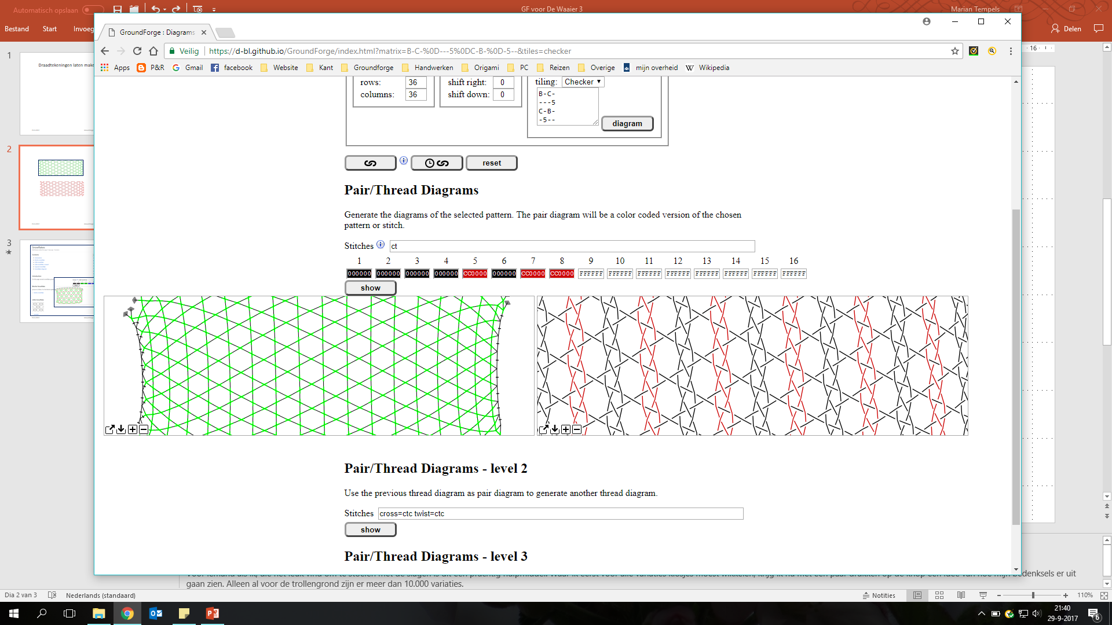
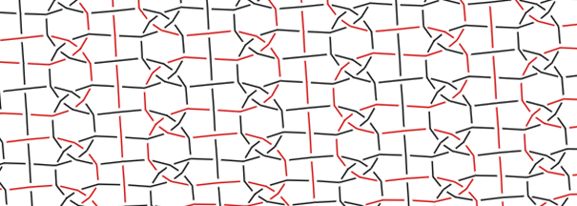
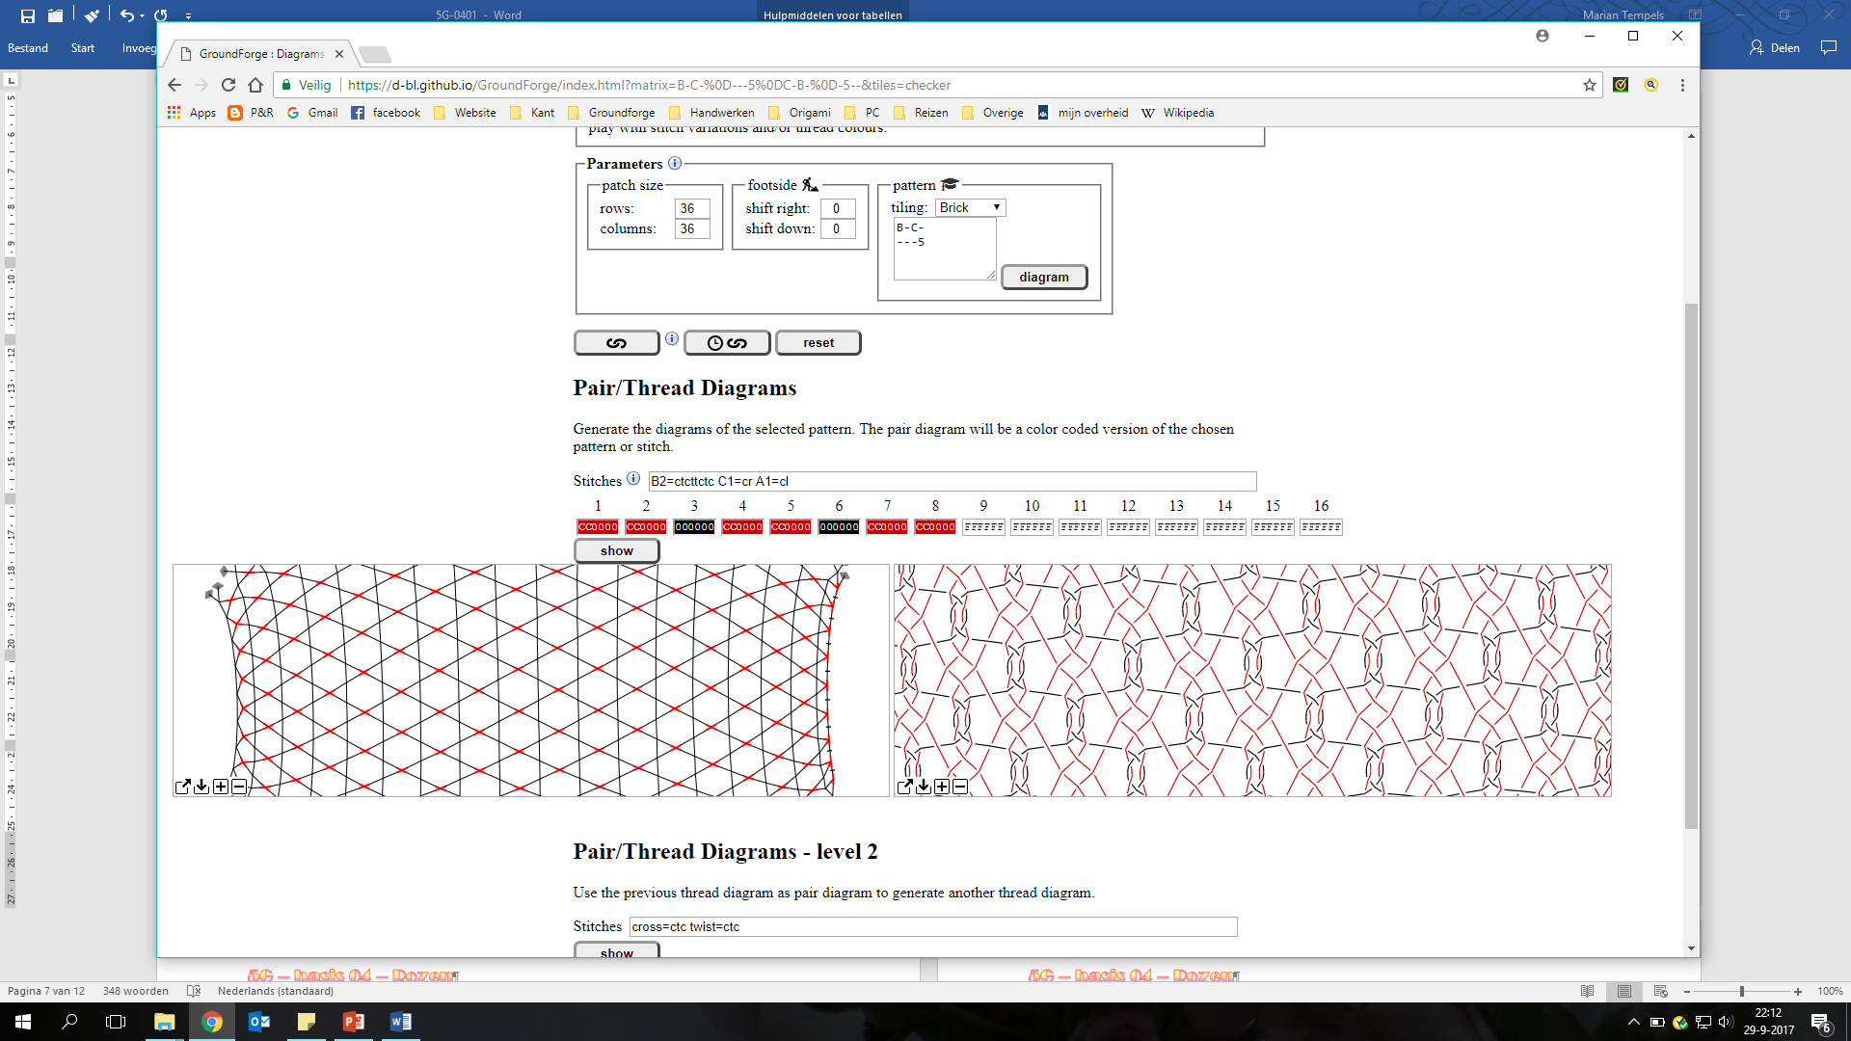
Draadtekeningen laten maken DOOR de computer.
1
2
3
4
5
6
Notes:
De titel van deze presentatie is “draadtekeningen laten maken DOOR de computer”. Dus niet “met de computer”, met Knipling, of een ander tekenprogramma.
Nee. Het gaat hier om een computerprogramma, waarin je aan de computer vertelt welke grond je wil gebruiken en welke slagen. Je drukt op een knop, en de computer geeft de dradentekening.
Eerst een heel klein voorproefje. Daarna volgen details.
Het programma werkt in het kort als volgt: je kiest uit de voorbeelden de grond waarmee je aan de slag wilt. Bijvoorbeeld de Parijse Grond. [1]
De computer vertaalt dit in een rijtje letters en cijfers – anders snapt hij het niet.
Vervolgens vul je beginletters van slagen in die zowel voor de computer als mensen begrijpelijk zijn: ctct voor 2x cross-twist oftewel dubbele netslag.
Kies vervolgens voor SHOW, dan verschijnt plaatje [2]
Het leuke is, dat je kan spelen met de slagen. Bijvoorbeeld, hoe ziet het de Parijse grond er uit in alles netslag? [3+4]
Om te stoeien met de slagen is dit een prachtig hulpmiddel. Waar eerst voor alle variaties klosjes gewikkeld moesten worden, geven nu een paar drukken op de knop een idee van hoe bepaalde bedenksels er uit gaan zien. Bijvoorbeeld: [5+6].

Slide 3
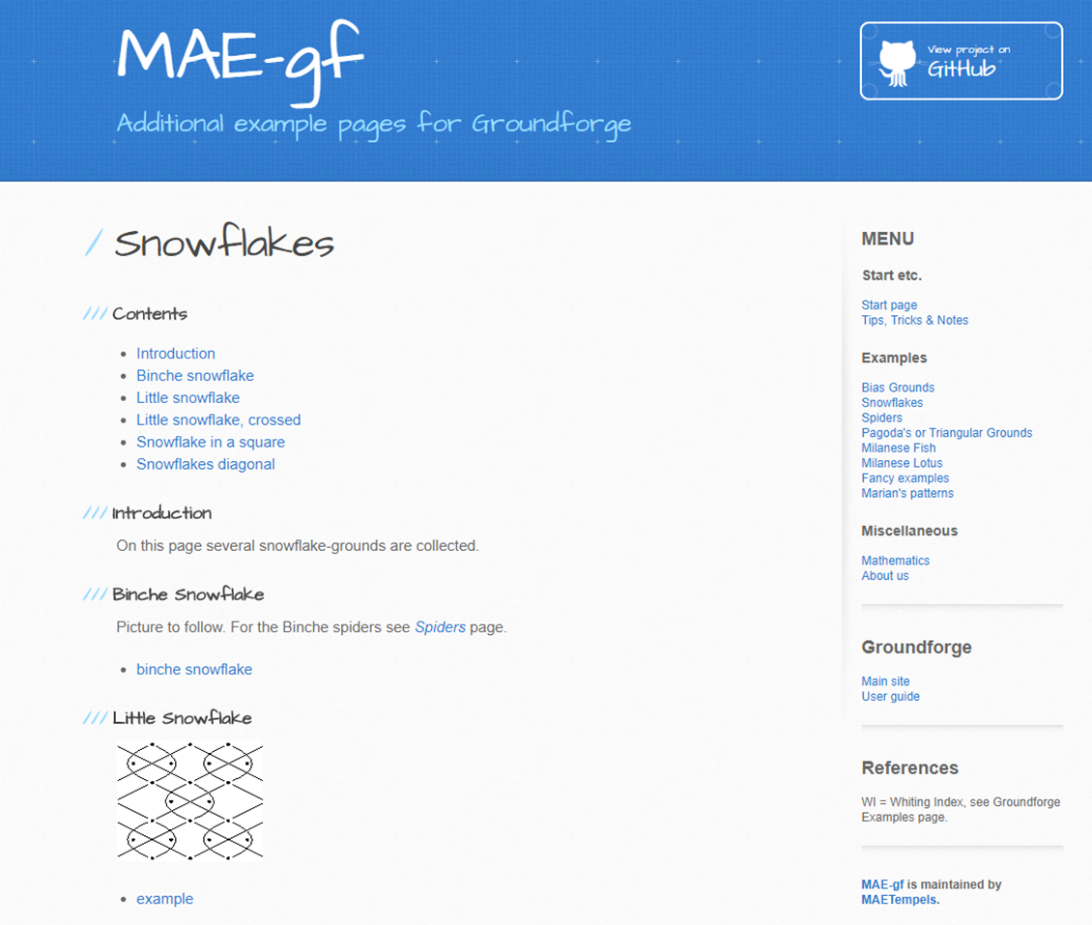
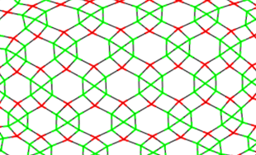
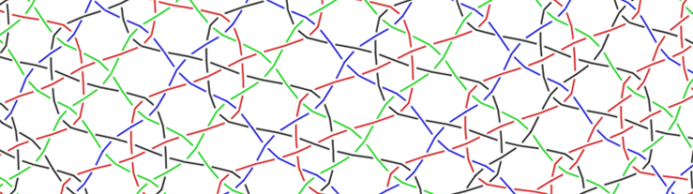
Groundforge: https://d-bl.github.io/GroundForge
Voorbeelden: https://maetempels.github.io/MAE-gf/
Notes:
Er zijn diverse catalogi met soms honderden voorbeelden.
Als voorbeeld hier is de kleine sneeuwvlok gekozen.
Groundforge: https://d-bl.github.io/GroundForge Heeft zelf al een aantal catalogi met zijn basispatronen waarop gevarieerd kan worden. Deels uit externe bronnen afgeleid.
MAE-gf: https://maetempels.github.io/MAE-gf/ MAE: More Attractive Examples = Meer Aantrekkelijke Voorbeelden

Slide 4
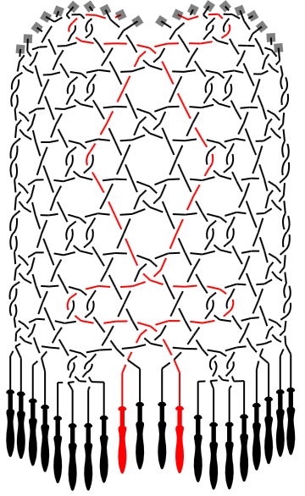
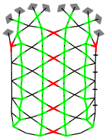
GroundForge
Ingezoomd op draden
Parijse variatie
netslag
omkeerslag
dubbele netslag
Notes:
Kantklossen was vaak een oefenonderwerp om nieuwe programmeertalen onder de knie te krijgen. Rode draad daarbij: draad schema’s genereren uit paar schema’s. Doel: mogelijkheden voor contrasterende draden onderzoeken
De geaccentueerde draden van dit voorbeeld laten wybertjes zien afgewisseld met balkjes
De schermafdrukken zijn gemaakt op de hoofdpagina gemaakt met:
B-C-
---5
C-B-
-5—
Checker (schaakbord); Stitches (slagen): ct,A2=cttct,C4=ctct

Slide 5
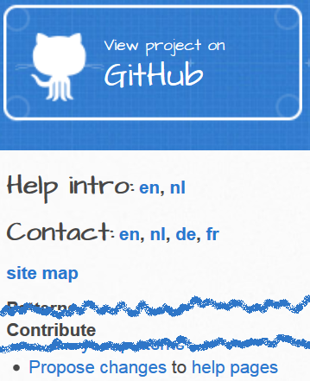
GroundForge
https://d-bl.github.io/GroundForge/help
GitHub: broncode staat online iedereen kan bijdragen
Intro – nl: deze presentatie
Contact – nl: webformulier
Site-map: Volgende sheet
Notes:
https://d-bl.github.io/GroundForge/help
Intro – nl:
Via “en” wordt een en ander op een andere manier geïntroduceerd. Engels is de voertaal van het project om een zo groot mogelijk publiek te bereiken.
Contact – nl:
Je krijgt antwoord per e-mail, in het Nederlands.
Bijdragen:
Om bij te dragen heb je een GitHub account nodig. Begin je vervolgens een (help)pagina te bewerken, dan wordt automatisch een persoonlijke kopie van het project gemaakt. Die kopie komt te staan op:
github.com/gebruikersnaam/GroundForge
Om de wijzigingen op te slaan en als voorstel in te dienen kun je drie stappen volgen met grote groene knoppen. De procedure word uitgelegd via de link “propose changes”.
D-BL.github:
D-BL = DiBL= Diagrams for Bobbin Lace, de gewenste afkorting was al in gebruik dus van het i-tje een streepje gemaakt. Github is een provider om software te publiceren, ze doen dat gratis als het om open source gaat.

Slide 6
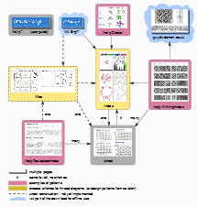
GroundForge
https://d-bl.github.io/GroundForge/help/Site-map
Site Map = visuele inhoudsopgave
Per pagina of groep pagina’s
Belangrijkste kenmerken op postzegel formaat
Link naar (voorbeeld van) de pagina
Pijlen geven links weer tussen pagina’s
Notes:
https://d-bl.github.io/GroundForge/help/Site-map
Hoofdpagina in het midden
Oudste pagina
Meeste mogelijkheden (draaddiagrammen hergebruiken als paardiagrammen, meer kleuren voor draden)
Ook het lastigst in het gebruik
Pagina links midden
Eenvoudiger om slagen te kiezen of draden te accentueren
Nog niet helemaal af
Randslagen ontbreken
Help pagina beperkt tot diagrammen sectie
Draaddiagrammen werken soms maar voor beperkte “patch sizes” (= is aantal rijen en kolommen van slagen)
niet verder besproken in deze presentatie

Slide 7
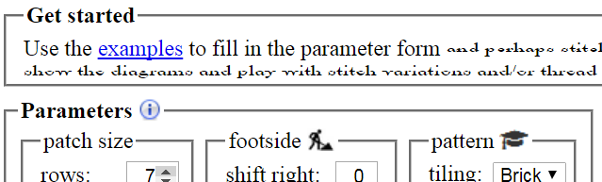

GroundForge
Fragmenten van de hoofdpagina (/index):
Notes:
Met het parameterformulier wordt aan de computer verteld hoe het patroon in elkaar zit.
Het blauwe i-tje gaat naar de help-pagina’s, daarop ook een contact link voor vragen.
Het zand scheppende mannetje betekent dat het onderdeel soms werkt en soms niet.
Bij een professor petje is de handleiding noodzakelijk, al is het maar voor een spiekbriefje.
Zelf invullen, of laten invullen door voorbeelden (examples catalogi) onder “get started”.
Patroontje uitgezocht? → klik op show
Automatische vertalers met allemaal hun eigen koeterwaals en reclamezooi:
https://translate.google.com/#en/nl
https://www.bing.com/translator/
https://www.collinsdictionary.com/translator
http://translate.reference.com/english/dutch

Slide 8
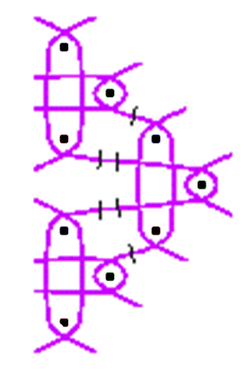
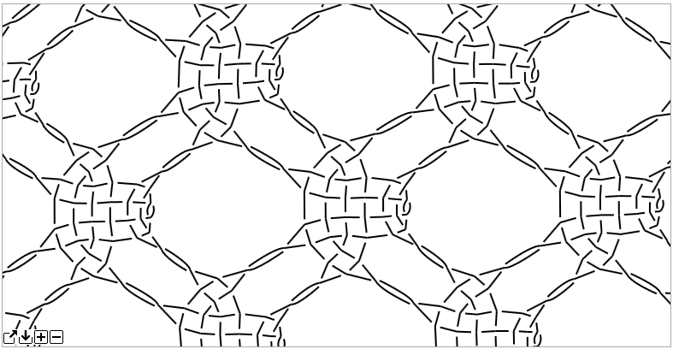
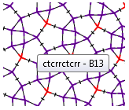


GroundForge
Variëren op voorbeelden
Notes:
Rechtsboven een parentekening volgens het boekje. Links onder gegenereerd door de GroundForge. De laatste trekt de gaten rond.
GroundForge zet hooguit één markering bij meerdere draaien. Onafhankelijk van de kleur van de slag. Bij gesloten methode alleen als beide paren meerdere draaien hebben (lastige bug) Aan de kleurcode wordt nog gewerkt.
De slag die door de muis wordt aangewezen is: linnenslag, keren om de speld linnenslag. Alles waarvoor je twee paar oppakt, totdat je minstens een van beide weer neerlegt, wordt door GroundForge beschouwd een enkele slag.
Stitches: invulveld dat de slagen beschrijft
De omschrijving van een slag is voor zowel mensen als de computer leesbaar:
C=cross = kruisen
T=twist = draaien; l/r=links/rechts draaien
Per ID een slag kiezen. De eerste slag (linnenslag, ctc) is de default voor alle slagen die niet expliciet gekozen zijn.
Bruggetje
Volg de link naar de handleiding, dan vind je zowel uitleg als een hulpformulier

Slide 9
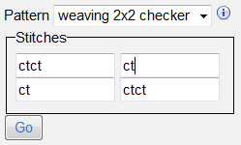
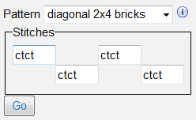

GroundForge
Mix van slagen
Spiekbriefje, o.a:
C = cross = kruisen
T = twist = draaien
L = links draaien
R = rechts draaien
Notes:
https://d-bl.github.io/GroundForge/help/Choose-Stitches
Het gekozen patroon bepaalt hoe de rest van het formulier er uit ziet:
Linker voorbeeld: bekende om-en-om zonder spelden
Rechter voorbeeld: komt verderop op een verrassende manier terug
De gekozen slagen worden ingevuld in het “stitches” (slagen) veld op de vorige dia.
Let op: het hele patroon wordt opnieuw ingevuld, dit formulier dus niet gebruiken om te variëren op de aangeboden voorbeelden.
Een spiekbriefje laat de code en afbeelding zien van minder triviale (= ct, ctc, ctct) slagen. Die kun je zo kopiëren en plakken.

Slide 10
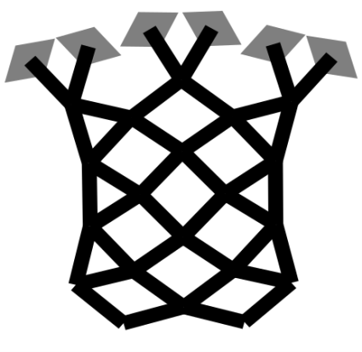
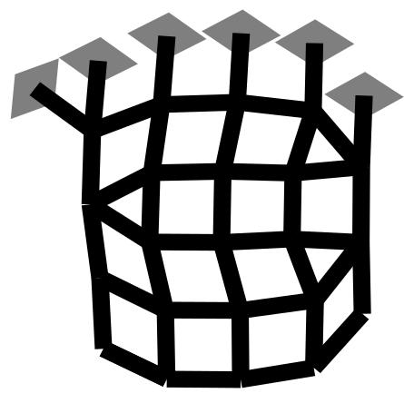
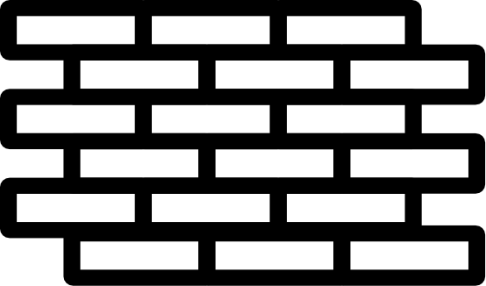
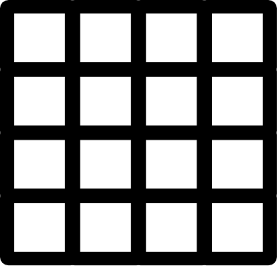
GroundForge
Mix van slagen – patroon eigenschappen
diagonaal ↔ weven
Bakstenen ↔ schaakbord (hoe het formulier herhaald wordt)
Notes:
De velden van het hulpformulier vormen één baksteen of één schaakveld.

Slide 11
GroundForge
Voorbeeld pagina’s
Slagen al ingevuld
MAE-gf (persoonlijke verzameling)
Whiting index (online boek)
Slagen zelf kiezen (tablet)
Tesselace index (computer gegenereerd)
Droste effect (draad schema’s als paar schema’s)
Overlap tussen de groepen
Notes:
Verschillende (groepen) voorbeeld pagina’s. Links op deze pagina vullen het parameters-formulier in van de hoofdpagina.
Elke groep heeft een eigen invalshoek.
Droste heeft een paar voorbeelden waarvan al wel slagen zijn ingevuld.

Slide 12
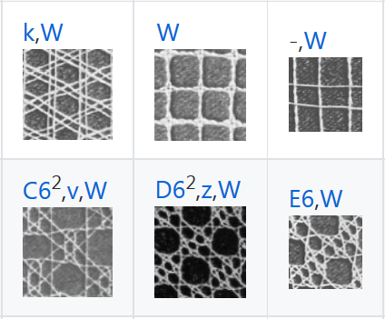
GroundForge
Voorbeeld pagina’s: Whiting Index
Index op online boek
1920 ©
144 gronden
Deels uitgewerkt
Notes:
A Lace Guide for Makers and Collectors door Gertrude Whiting
Kant gids voor makers en verzamelaars.
In diverse online archieven beschikbaar, het copyright is verlopen.
Niet alle gronden kunnen met GroundForge
Bijvoorbeeld wegens aanhaken of oneven aantallen draden per slag
Bruggetje
Laten we een blokje onder de loep nemen

Slide 13
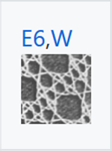
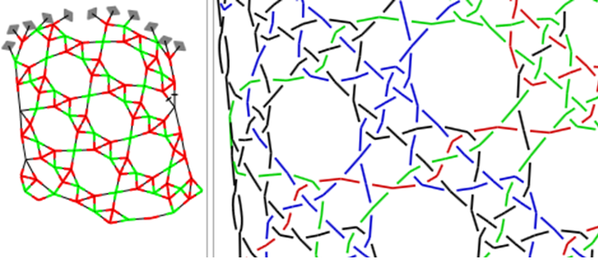
GroundForge
Voorbeeld pagina’s: Whiting Index
W → door Jo Edkins (UK) losgeknipte pagina
E6 = nummer regel/kolom → diagrammen
Kleuren van draden zelf aan te passen

Slide 14






GroundForge
Voorbeeld pagina’s: Tesselace Index
Tussen resultaat promotieonderzoek
honderden rondgetrokken paren schema’s:
Notes:
Gebaseerd op tussenresultaten van promotie onderzoek door Veronika Irvine uit Canada
GroundForge maakt de gaten in de schema’s zo rond mogelijk
Er kunnen meerdere computer gegenereerde gronden bij een diagram horen
Een animatie in een van de help pagina’s laat de transformatie van de ene variant naar de andere zien.
Aantallen
374 paardiagrammen, gebaseerd op
449 computer gegenereerde diagrammen.
Bruggetje
Kiezen we de Parijse grond
Dan krijgen we enkele varianten met een vierkast raster

Slide 15
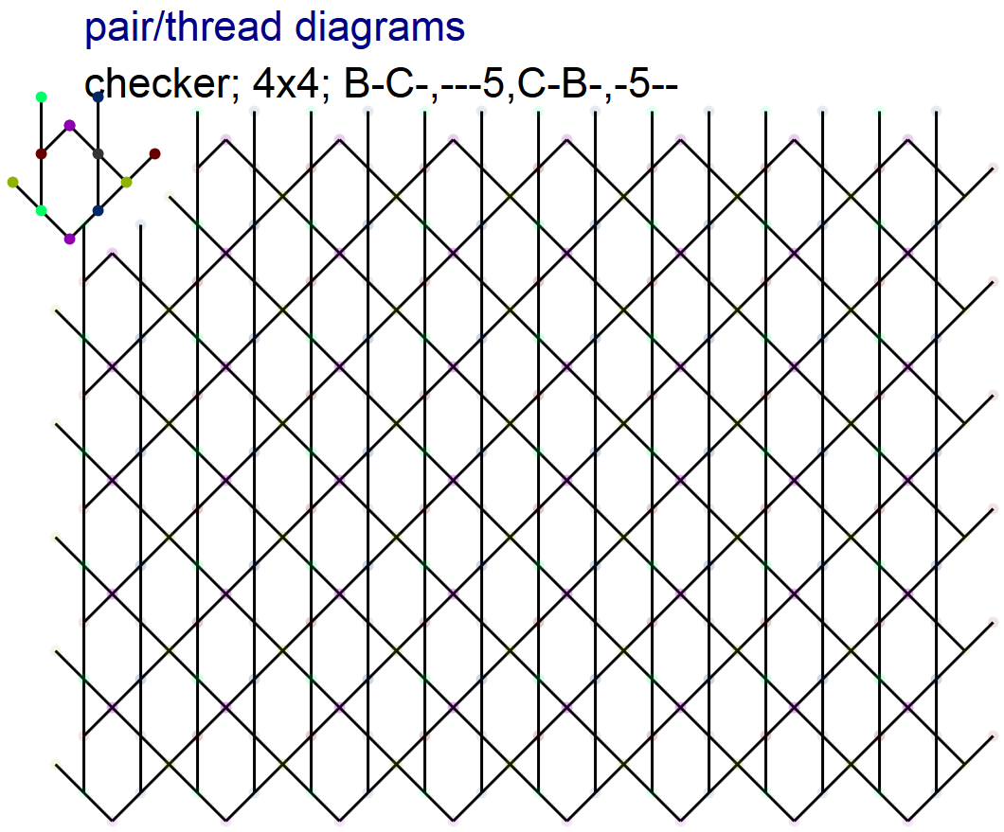
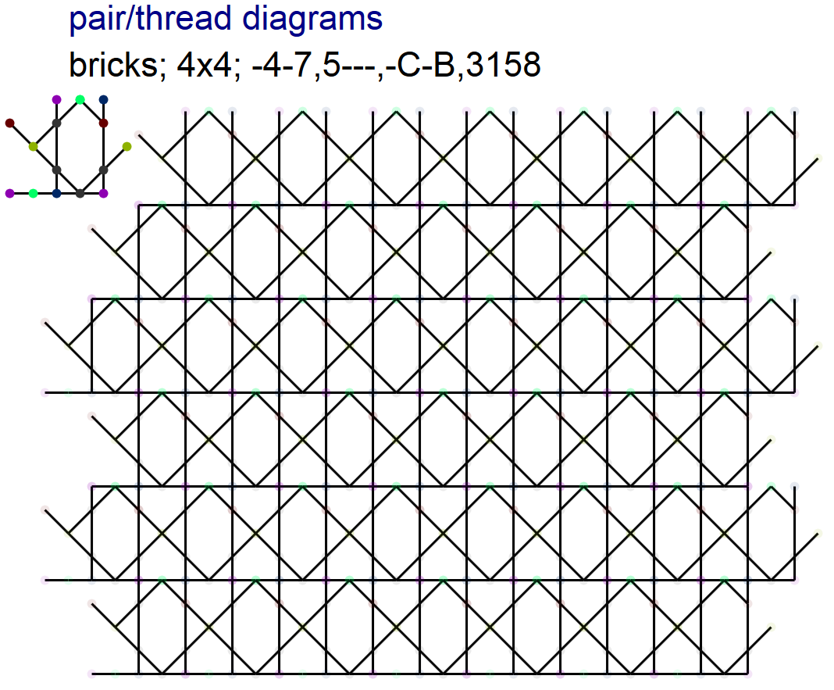
GroundForge
Voorbeeld pagina’s: Concept kantbrieven
Blauwe link vult parameter formulier met zwarte gegevens
Notes:
Variaties zijn beperkt door een vierkant raster.
Zelf kun je meer vervormingen toepassen voor de gewenste kantbrief.
Bruggetje:
We zoomen verder in op het uitgelichte rapport van het rechter patroon

Slide 16
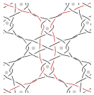
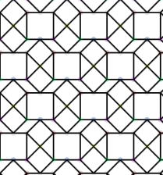
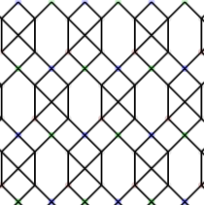
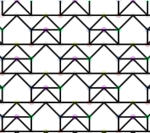
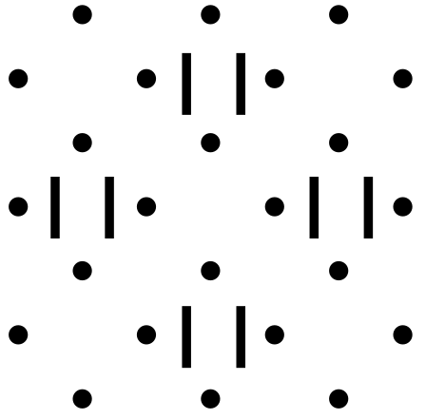
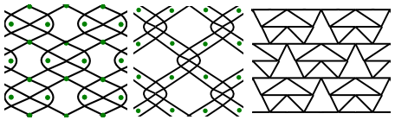
GroundForge
Van concept naar gewenste kantbrief
Notes:
Zie ook Engelse introductie in de help pagina’s
Kantbrief/pricking: wat je geplastificeerd op je kussen prikt.
Bovenste rij afbeeldingen wat je van GroundForge krijgt.
Er telkens onder wat je misschien wilt hebben, of een tussenstap.
Linksonder als in: Kant uit Vlaanderen en ‘s Gravenmoer.
Afbeelding gemaakt op de hoofdpagina met:
-5--
B-C-
-5-5
5-5-
Brick (baksteen); Stitches (slagen): ct b1=ctptct d1=ctptct A2=ctpl C2=ctpr A4=ctl C4=ctr D1=ctptctt
Alle draden zwart, 7 en 10 rood
Probeer ook eens een dubbelle netslag of omkeerslag in het midden
C=cross=kruisen, t=twist=draaien, p=pin=speld. Meestal gaan spelden niet zo goed.

Slide 17
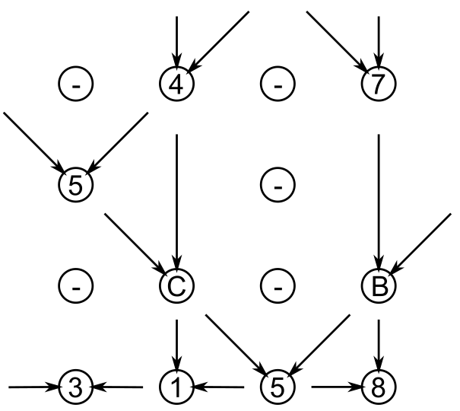
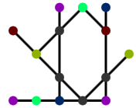
GroundForge
Concept onder de loep: natekenen of
groter dan 4x4 maken
Cijfers en letters: code waar paren vandaan komen
Notes:
Concept downloaden voor SVG editor:
CorelDraw 💰 , Adobe Illustrator💰, InkScape (gratis)
Knipling/Lace⁸/Lace^{X-RP} begrijpen de download niet: 1 rapport natekenen
De gekleurende punten helpen meerdere rapporten aan elkaar plakken
Je kunt ook kruispunten verplaatsen.
Zelfde kleuren → zelfde verplaatsing
Het donkerblauwe bolletje rechtsboven zit ook midden-onder
en kan daardoor hooguit een half hokje verschuiven.
Met promotieonderzoek alle(?) combinaties tot 4x4 opgezocht
→ enkele honderden rondgetrokken tesselace diagrammen
5x4: zo veel dat je met een 1 sec per stuk minstens een dag bezig bent,
veel daarvan is meer van bijna hetzelfde
Binche gronden passen niet in 4x4, die kun je wel zelf maken
Spiekbriefje in de handleiding (toegepast in MAE-gf en Whiting index)
Horizontale of verticale verbinding zijn één of twee hokjes lang.
Diagonale verbindingen zijn altijd één hokje.
Boven (C) en (B) is eigenlijk ook nog een (-) nodig

Slide 18
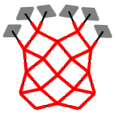
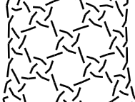
GroundForge
Droste effect: draadschema van 1e paarschema
Dubbele netslag, diagonaal
Notes:
bruggetje
gebruik het dradenschema voor een 2e parenschema

Slide 19
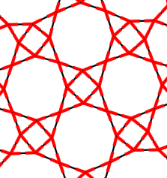
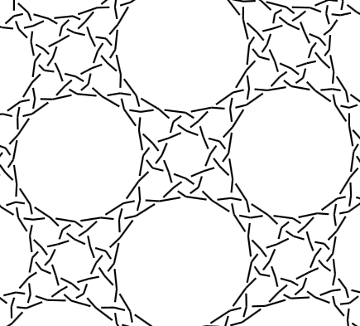
GroundForge
Droste effect: 2e paren- van 1e draden schema
Notes:
Spelden kunnen als in een Trollengrond gestoken worden
of als in een Vlaanderse grond
---------
http://www.lokk.nl/techniek/trollengrond.php
http://www.lokk.nl/techniek/vlaandersetralie.php

Slide 20
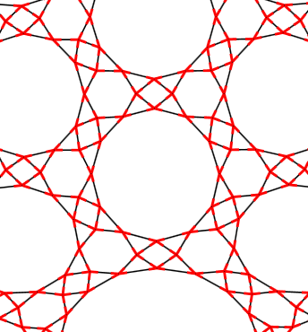
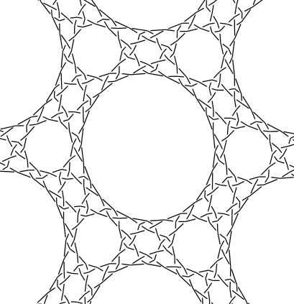
GroundForge
Droste effect: 3e paren- van 2e draden schema
Notes:
De software maakt de gaten zo rond mogelijk.
Met spelden
kun je vierkantjes maken
of een mix van vierkantjes en rondjes
(niet met GroundForge)

Slide 21
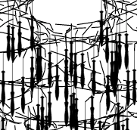
GroundForge
Oeps
programmeer
foutje
Notes:
Programmeer foutjes kunnen je soms aan het lachen maken: een virtueel omgekiept kantkussen.

Slide 22
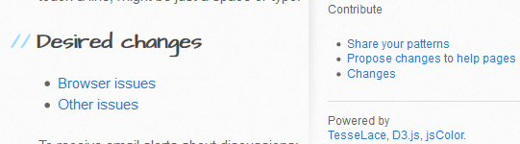
GroundForge
Deze bug is opgelost
Wensen en bekende bugs
↓ 
Notes:
Kies voor de helppagina “changes”, volg de links met “issues” voor een lijst wensen en bugs
Icoontjes in de voetregel van de hoofdpagina geven aan hoe geschikt bepaalde browsers en apparaten zijn
Aanraakschermen hebben geen muis voor help-info als je ergens boven zweeft
Internet Explorer (11) heeft een bug waardoor je gekke effecten krijgt.
Release notes somt van tijd tot tijd de wijzigingen op
Is zelden helemaal bij

